Slide 1

The speed of muons
project Extreme Energy Events - Liceo Scientifico Statale Bruno Touschek
Goal
to measure the average speed of muons from cosmic rays
Method
conduct analysis based on measurements by EEE telescopes
Notes:
Come sappiamo, il progetto EEE permette agli studenti di analizzare un numero consistente di dati e di condividere eventuali analisi finali grazie alle camere per il rilevamento dei raggi cosmici(telescopi) e ad una piattaforma multimediale. Questa permette anche agli studenti che non hanno camere funzionali per il rilevamento dei raggi di partecipare analizzando i dati condivisi.
A causa di problemi tecnici non abbiamo potuto usufruire del telescopio presente nel nostro plesso scolastico, ci siamo dunque serviti della piattaforma utilizzando dati di altri telescopi aderenti al progetto.
La settimana dal 5 al 9 Febbraio 2018, in occasione della International muon week, ci è stato proposto di partecipare ad un bando esteso a tutte le scuole aderenti al progetto EEE (Extreme Energy Events), per calcolare il valore della velocità del muone e oggi vi vorremmo esporre la nostra esperienza.

Slide 2
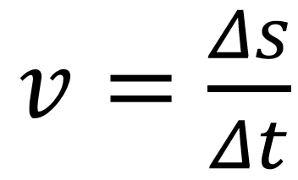
Required Data
Track Length
Time Of Flight
Notes:
Si può trovare la velocità media dei muoni attraverso la formula v=𝚫s/𝚫t. Per applicare questa formula abbiamo utilizzato la lunghezza della traccia percorsa dal muone (Track Length) e il tempo di volo (Time Of Flight).
Abbiamo inoltre selezionato le tracce migliori imponendo un taglio sulle variabili Chi Square e Run Number per evitare di scaricare una quantità eccessiva di dati (difficili da gestire con Excel). Inoltre abbiamo effettuato un taglio alla variabile Time Of Flight rendendola > 0 per non considerare i muoni che attraversano il telescopio dalla camera inferiore (Bottom) a quella superiore (Top). Così facendo le velocità sono tutte positive. “Grazie cronologia delle versioni”

Slide 3
Cut
POSITIVE SPEED Time Of Flight > 0
NO EXCESSIVE DATA Run Number < 3
TRACK QUALITY Chi Square < 5
Notes:
Si può trovare la velocità media dei muoni attraverso la formula v=𝚫s/𝚫t. Per applicare questa formula abbiamo utilizzato la lunghezza della traccia percorsa dal muone (Track Length) e il tempo di volo (Time Of Flight).
Abbiamo inoltre selezionato le tracce migliori imponendo un taglio sulle variabili Chi Square e Run Number per evitare di scaricare una quantità eccessiva di dati (difficili da gestire con Excel). Inoltre abbiamo effettuato un taglio alla variabile Time Of Flight rendendola > 0 per non considerare i muoni che attraversano il telescopio dalla camera inferiore (Bottom) a quella superiore (Top). Così facendo le velocità sono tutte positive.

Slide 4
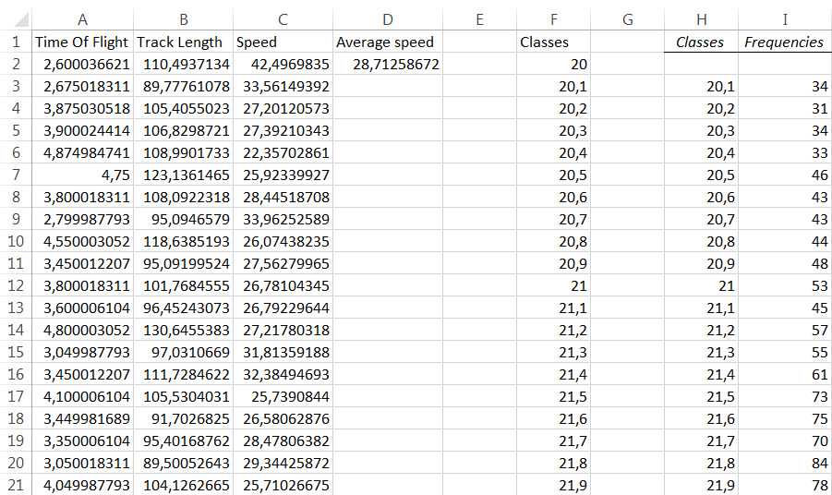
Average Speed and Frequency
Notes:
Una volta scaricati su una pagine excel i dati del Time of Flight e Track Lenght del telescopio e disposti in caselle separate, si procede calcolando la velocità. Così seguendo la formula v=/\s/ /\t, attraverso le funzioni di Excel, abbiamo ricavato la velocità di ogni singolo muone. Ottenute le velocità possiamo ricavare la velocità media di tutti i dati.
Con quanta frequenza si ha una velocità di un determinato valore?Per rispondere a questa domanda bisogna dividere tutte le velocità in classi. Abbiamo preferito prendere le classi da 20,0 a 40,0 con un intervallo di 0,1 perché la classe più frequente è circa 30. Grazie al componente di Excel Analisi Dati possiamo calcolare le frequenze delle velocità divise secondo le classi. Per migliorare il grafico si levano le frequenze iniziali(corrispondenti a ≤20) e le frequenze finali(corrispondenti a ≥40).

Slide 5
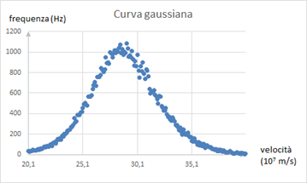
Gaussian curve
frequency (Hz)
speed
(cm/ns)
7
Notes:
Possiamo osservare l’andamento della frequenza della velocità attraverso un istogramma in cui abbiamo riportato sull’asse delle x la velocità in base alla divisione in classi (da 20,1 a 39,9) e nell’asse delle y la frequenza.

Slide 6
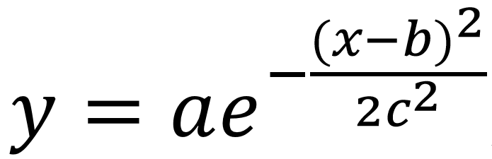
average speed value
standard deviation (σ)
maximum frequency
Notes:
Si può notare che i valori tendono a distribuirsi seguendo la curva gaussiana, la cui formula è
y = ae^ , in cui a è la frequenza massima, b è il valore medio delle velocità e c è lo scarto
quadratico medio delle velocità (σ).

Slide 7

How to measure a, b and c?
We can estimate the maximum frequency (a), the average speed value (b) and the standard deviation (σ) (c).
We can also use the Excel functions:
b: AVERAGE
c: DEV.ST.

Slide 8
Column O = a*EXP(-((Class-b)^2)/c^2*2)
=$K$2*EXP(-((H3-$L$2)^2)/$M$2^2*2)
Column P = Column O-Frequency
=O3-I3
Cell M4 = SQUARE SUM(Column P)
=SUM.S(P3)
Notes:
Per poter osservare l’andamento della velocità e verificare che la frequenza massima rientrasse nei parametri, si sovrappongono le due curve (la prima in blu e la seconda con i dati sperimentali in rosso); per poi calcolare la distanza che intercorre tra la seconda e la prima curva attraverso la formula f(x)-y. Per ottenere una migliore distribuzione sperimentale delle frequenze e ottimizzare la distanza tra le due curve abbiamo dunque calcolato la somma di tutti i quadrati dei minimi delle distanze ottenute (la scelta di lavorare con i quadrati è stata attuata per evitare che segni opposti modificassero il risultato finale).In seguito grazie al componente ‘risolutore’ abbiamo modificato i valori di a,b e c in base alla somma dei quadrati delle distanze.Questo passaggio ci ha permesso di osservare la distribuzione media delle frequenze e quindi di indicarci l’andamento della velocità del muone.

Slide 9
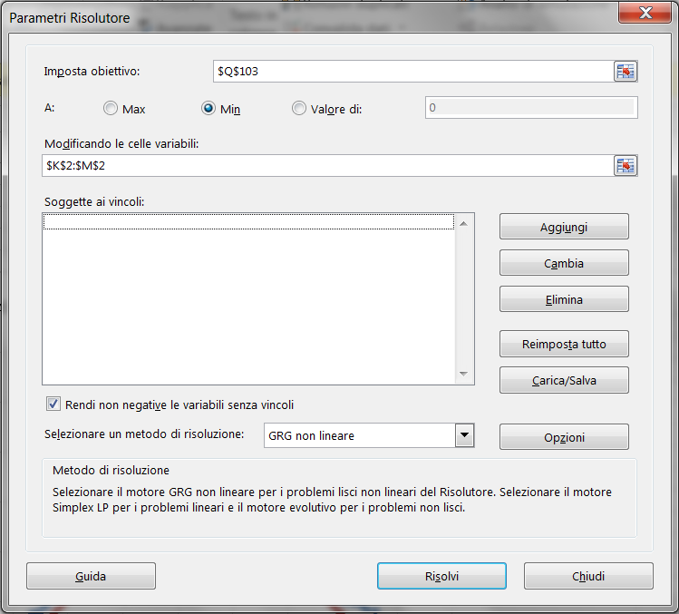
Solver
$M$4
Ordinary
Least
Squares
Goal: the square sum
Cells changed: the maximum frequency (a), the average speed value (b) and the standard deviation (σ) (c)

Slide 10
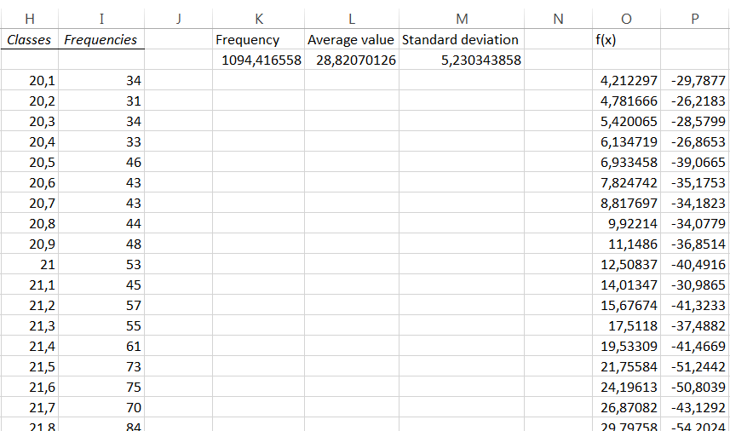
FINAL VALUES
Notes:
Per poter osservare l’andamento della velocità e verificare che la frequenza massima rientrasse nei parametri, si sovrappongono le due curve (la prima in blu e la seconda con i dati sperimentali in rosso); per poi calcolare la distanza che intercorre tra la seconda e la prima curva attraverso la formula f(x)-y. Per ottenere una migliore distribuzione sperimentale delle frequenze e ottimizzare la distanza tra le due curve abbiamo dunque calcolato la somma di tutti i quadrati dei minimi delle distanze ottenute (la scelta di lavorare con i quadrati è stata attuata per evitare che segni opposti modificassero il risultato finale).In seguito grazie al componente ‘risolutore’ abbiamo modificato i valori di a,b e c in base alla somma dei quadrati delle distanze.Questo passaggio ci ha permesso di osservare la distribuzione media delle frequenze e quindi di indicarci l’andamento della velocità del muone.

Slide 11
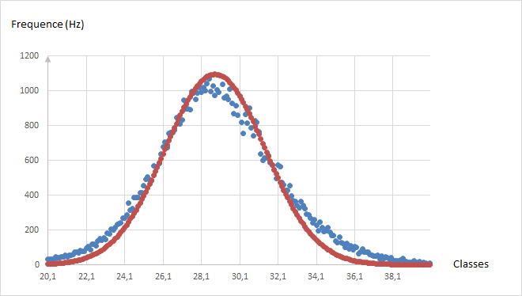
Gaussian interpolation
Notes:
Per poter osservare l’andamento della velocità e verificare che la frequenza massima rientrasse nei parametri, si sovrappongono le due curve (la prima in blu e la seconda con i dati sperimentali in rosso); per poi calcolare la distanza che intercorre tra la seconda e la prima curva attraverso la formula f(x)-y. Per ottenere una migliore distribuzione sperimentale delle frequenze e ottimizzare la distanza tra le due curve abbiamo dunque calcolato la somma di tutti i quadrati dei minimi delle distanze ottenute (la scelta di lavorare con i quadrati è stata attuata per evitare che segni opposti modificassero il risultato finale).In seguito grazie al componente ‘risolutore’ abbiamo modificato i valori di a,b e c in base alla somma dei quadrati delle distanze.Questo passaggio ci ha permesso di osservare la distribuzione media delle frequenze e quindi di indicarci l’andamento della velocità del muone.

Slide 12
standard deviation (c)
σ
σ =
= 0,02 cm/ns
√ N
Sum of data samples

Slide 13
Final measurement of speed
Average speed value is (2,88 ± 0,01)·10⁸ m/s
Future goals
measure muons speed according to different factors like pressure, altitude and temperature
Notes:
In seguito abbiamo stabilito, in base ai dati di questo primo grafico ottenuto,i parametri a, b e c.
Seguendo poi la formula della curva gaussiana abbiamo calcolato la frequenza attesa grazie alle funzioni di Excel,sostituendo i valori di a,b,c con i parametri ottenuti. Abbiamo così creato un nuovo grafico (istogramma a linea continua) che ha sull’asse delle x le stesse classi ma sull’asse delle y le f(x) appena calcolate.Per verificare che la frequenza massima rientrasse nei parametri, abbiamo sovrapposto le due curve (la prima riguardante i dati attesi in blu e la seconda i dati sperimentali in rosso). Poi abbiamo calcolato la somma di tutti i quadrati dei minimi delle distanze ottenute e modificato i valori di a,b e c, Possiamo così osservare l’andamento della velocità del muone.
In primo luogo osserviamo che, i valori ottenuti dal calcolo della media aritmetica tra le due velocità raccolte dal telescopio (29,15857 cm/ns nel giorno 20/03/18 e 29,0833 cm/ns nel giorno 19/02/18), si posizionano tutti in prossimità della curva attesa (curva gaussiana).
Come evidenzia il secondo grafico inoltre, i valori hanno mediamente la stessa frequenza di classi di velocità e perciò seguono lo stesso andamento (distribuendosi maggiormente attorno alle classi da 25 a 32 circa).Questo denota la mancanza di errori casuali, ossia di misurazione errata da parte dello strumento ( che nel nostro caso è la camera di rilevamento di raggi cosmici).
Si noti che i valori delle velocità medie sono numericamente molto vicini, ad indicare che la velocità del muone non è quindi sostanzialmente influenzata dall’inclinazione dell’asse terrestre.
Si può affermare che i dati ottenuti siano dati veritieri. La definizione di muone afferma che la sua velocità è prossima a quella della luce (99,2%) e nel processo di analisi dati la velocità media è stata pari a 28,9✕10⁷ m/s, che risulta essere pari al 96,3% della velocità della luce. Questo errore potrebbe essere causato dal fatto che, nonostante i dati prelevati abbiano un Chi Square molto basso, non tutte le particelle che attraversano le camere sono dei muoni. Ciò altera le misure facendo ottenere risultati non perfetti. Infatti il risultato migliore sarebbe dovuto essere 29,8✕10⁷ m/s.

Slide 14
Thank you for watching!

